Slide 1

Ανακαλύπτοντας τον προγραμματισμό και τον ΠΔΠ
Μιχάλαινας Μανώλης

Slide 2


Κατευθείαν στο ψητό
Όνομα | Πανελλήνιος διαγωνισμός πληροφορικής
Περιγραφή | Διεξάγεται κάθε χρόνο, για μαθητές γυμνασίου και λυκείου. Οι καλύτεροι μαθητές παρακολουθούν το camp και οι 4 καλύτεροι επιλέγονται για τους διεθνείς διαγωνισμούς.
Ενδεικτικές χρήσεις | Ενημέρωση για τις ημερομηνίες διεξαγωγής του διαγωνισμού, για διαδικτυακούς διαγωνισμούς και άλλα. Απόκτηση εμπειρίας διαγωνισμών, συναναστροφή με άτομα που έχουν ίδια ενδιαφέροντα, εκμάθηση προγραμματισμού, εισαγωγή στην θεωρητική και εφαρμοσμένη πληροφορική.
Ηλικίες | 12+ χρονών.
Ιστοσελίδα | pdp.gr

Slide 3
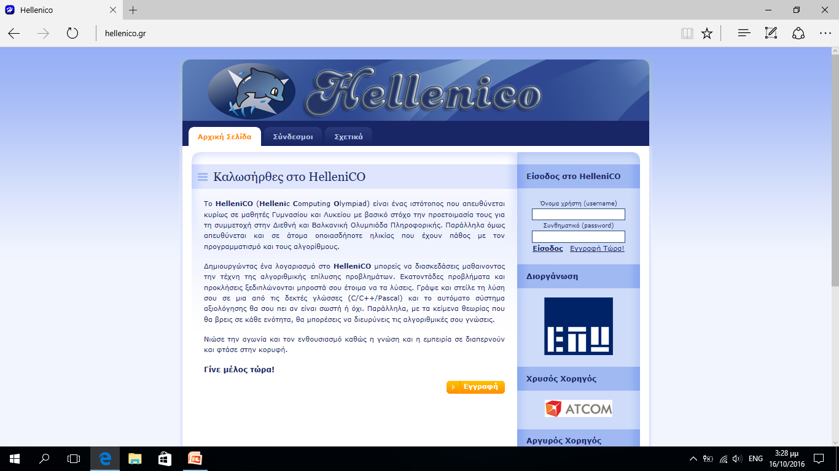

Υποστήριξη του ΠΔΠ
Όνομα | Hellenico
Περιγραφή | Το online σύστημα αξιολόγησης του ΠΔΠ. Το Hellenico στοχεύει στην προετοιμασία των διαγωνιζόμενων ενώ το Hellenico Contest υποστηρίζει τον ΠΔΠ και διοργανώνει διαγωνισμούς εξάσκησης.
Ενδεικτικές χρήσεις | Εκμάθηση προγραμματιστικών τεχνικών και θεωρίας. Εξάσκηση και επίλυση προβλημάτων. Συμμετοχή σε διαγωνισμούς για καλύτερη εξάσκηση σε συνθήκες διαγωνισμού.
Ηλικίες | 12+ χρονών.
Ιστοσελίδα | hellenico.gr και hellenico.gr/contest

Slide 4

Για μικρότερες ηλικίες
Όνομα | Scratch
Περιγραφή | Ολοκληρωμένο περιβάλλον προγραμματισμού με χρήση block έτοιμων εντολών.
Ενδεικτικές χρήσεις | Δημιουργία παιχνιδιών και παρουσιάσεων στο φτερό. Κατάλληλο για εκμάθηση προγραμματισμού.
Ηλικίες | 7+ χρονών.
Ιστοσελίδα | scratch.mit.edu

Slide 5

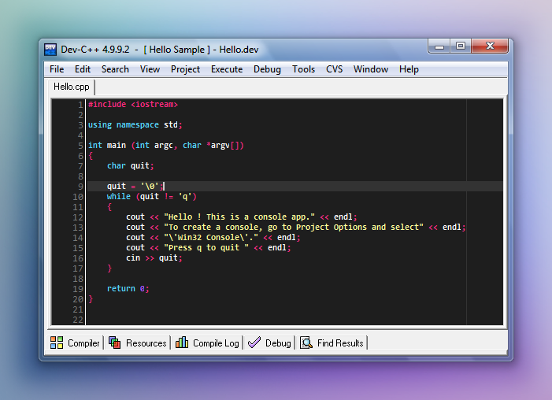
Το πρώτο μας βήμα
Όνομα | Orwell dev-C++ έκδοση 5.x
Περιγραφή | Ολοκληρωμένο περιβάλλον προγραμματισμού C++
Ενδεικτικές χρήσεις | Ανάπτυξη προγραμμάτων και εφαρμογών, υλοποίηση λύσεων για προβλήματα τύπου ΠΔΠ.
Ηλικίες | 12+ χρονών.
Ιστοσελίδα | http://orwelldevcpp.blogspot.gr/

Slide 6
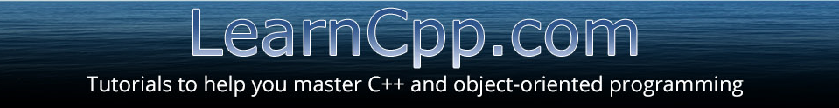
Μαθαίνουμε τη γλώσσα
Όνομα | learncpp.com
Περιγραφή | Υπερπλήρης οδηγός εκμάθησης C++.
Ενδεικτικές χρήσεις | Εκμάθηση C++ σε διαγωνιστικό αλλά και σε επαγγελματικό επίπεδο.
Ηλικίες | 14+ χρονών.
Ιστοσελίδα | learncpp.com

Slide 7

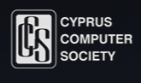
Τα βασικά
Όνομα | Κυριακή Ολυμπιάδα Πληροφορικής
Περιγραφή | Διεξάγεται στην κύπρο όπως ακριβώς ο ΠΔΠ. Η ιστοσελίδα του έχει πλούσιο υλικό, κυρίως για αρχάριους.
Ενδεικτικές χρήσεις | Εκμάθηση των βασικών τεχνικών προγραμματισμού και των βασικών χαρακτηριστικών της C++. Οι αρχάριοι πρέπει να ξεκινήσουν από εδώ.
Ηλικίες | 12+ χρονών.
Ιστοσελίδα | http://www.coinformatics.org

Slide 8


Online πρόγραμμα εξάσκησης
WELCOME TO THE USACO TRAINING PROGRAM GATEWAY
Όνομα | Usaco
Περιγραφή | Το online σύστημα αξιολόγησης του αμερικάνικου διαγωνισμού πληροφορικής. Περιέχει εξαιρετικές σελίδες εξάσκησης και διαγωνισμών.
Ενδεικτικές χρήσεις | Εκμάθηση προγραμματιστικών τεχνικών και θεωρίας. Εξάσκηση και επίλυση προβλημάτων. Συμμετοχή σε διαγωνισμούς για καλύτερη εξάσκηση σε συνθήκες διαγωνισμού.
Ηλικίες | 14+ χρονών.
Ιστοσελίδα | usaco.org και train.usaco.org

Slide 9

Παλιά θέματα τύπου ΠΔΠ
Όνομα | Orac
Περιγραφή | Το online σύστημα αξιολόγησης του αυστραλέζικου διαγωνισμού πληροφορικής. Περιέχει εξαιρετικές σελίδες εξάσκησης και διαγωνισμών.
Ενδεικτικές χρήσεις | Επίλυση προβλημάτων παρομοίου επιπέδου με αυτά του ΠΔΠ. Προετοιμασία για τον ΠΔΠ.
Ηλικίες | 12+ χρονών.
Ιστοσελίδα | http://orac.amt.edu.au/cgi-bin/train/hub.pl

Slide 10
Συνάντηση κορυφής
CAMP ΠΡΟΕΤΟΙΜΑΣΙΑΣ
Όνομα | Camp
Περιγραφή | Μια εβδομάδα εντατικών μαθημάτων πάνω στα πιο προχωρημένα θέματα και τεχνικές της αλγοριθμικής επίλυσης προβλημάτων.
Ενδεικτικές χρήσεις | Εκμάθηση των πιο προχωρημένων τεχνικών. Διεκδίκηση μιας θέσης για την εθνική ομάδα πληροφορικής.
Ηλικίες | 13+ χρονών.
Ιστοσελίδα | lightoj.com

Slide 11
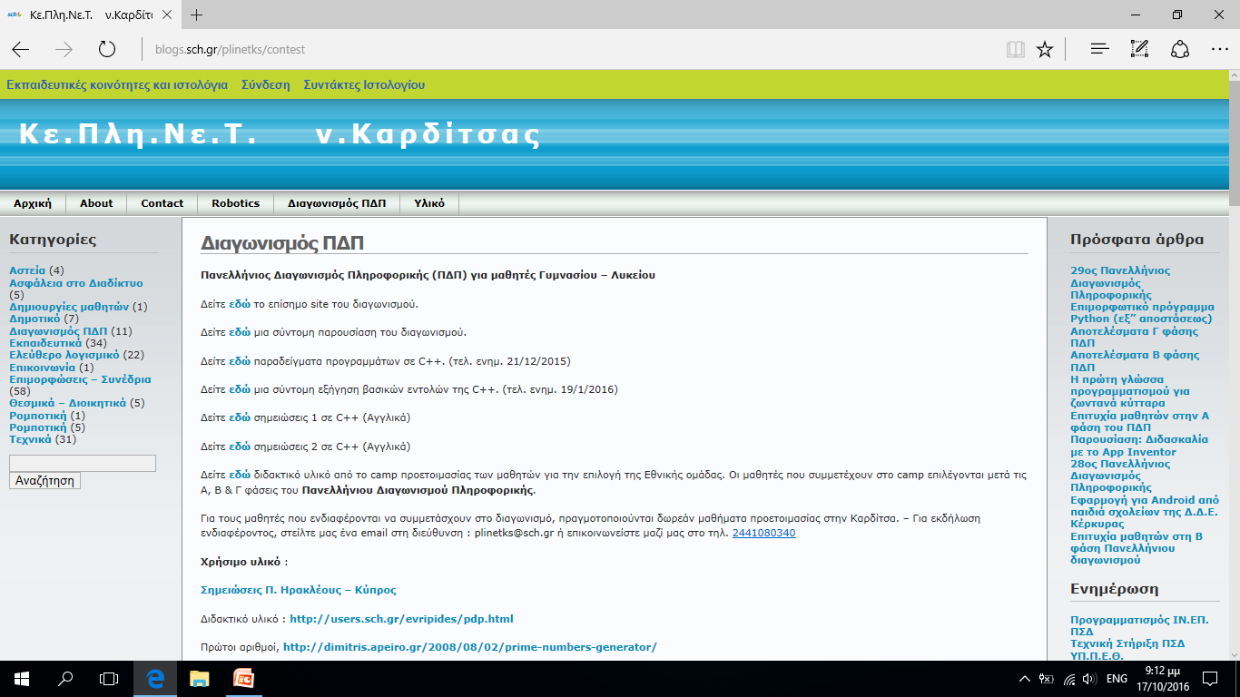
Όλα σε ένα νοικοκυρεμένα
Όνομα | Σελίδα ΠΔΠ του κεπληνετ Καρδίτσας
Περιγραφή | Ιστοσελίδα που συγκεντρώνει συνδέσμους και υλικό σχετικά με τον ΠΔΠ.
Ενδεικτικές χρήσεις | Εξερεύνηση του διαθέσιμου υλικού για τους διαγωνιζόμενους. Παλιά θέματα ΠΔΠ και άλλων διαγωνισμών πληροφορικής.
Ηλικίες | 13+ χρονών.
Ιστοσελίδα | http://blogs.sch.gr/plinetks/contest

Slide 12
Οπτικοποίηση
VisuAlgo.net
Όνομα | Visualgo
Περιγραφή | Ιστοσελίδα εκμάθησης αλγορίθμων με ζωντανή αναπαράσταση τους.
Ενδεικτικές χρήσεις | Εκμάθηση και κατανόηση του τρόπου λειτουργίας των αλγορίθμων.
Ηλικίες | 14+ χρονών.
Ιστοσελίδα | visualgo.net

Slide 13
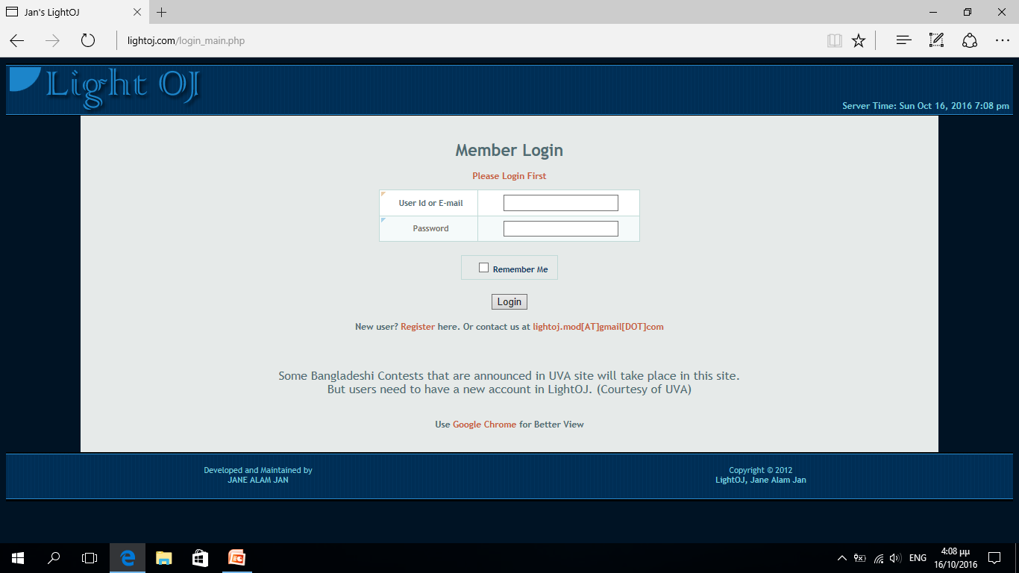
Προβλήματα σε κατηγορίες
Όνομα | Light OJ
Περιγραφή | Online σύστημα αξιολόγησης με κατηγοριοποιημένα προβλήματα.
Ενδεικτικές χρήσεις | Εξάσκηση στην επίλυση προβλημάτων
Ηλικίες | 15+ χρονών.
Ιστοσελίδα | lightoj.com

Slide 14
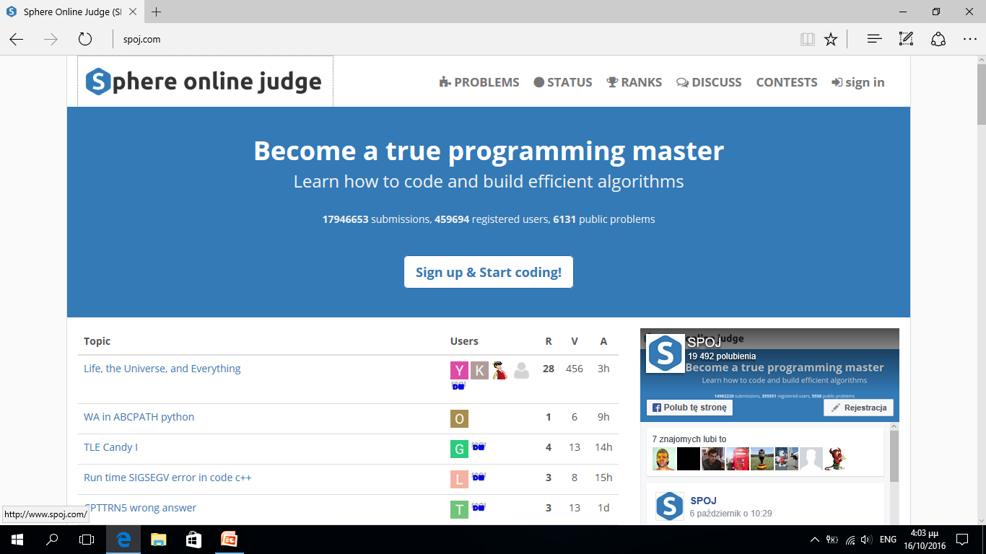
Χύμα προβλήματα
Όνομα | Spoj
Περιγραφή | Online σύστημα αξιολόγησης με χιλιάδες προβλήματα.
Ενδεικτικές χρήσεις | Εξάσκηση στην επίλυση προβλημάτων
Ηλικίες | 15+ χρονών.
Ιστοσελίδα | spoj.com

Slide 15
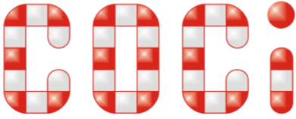

Μηνιαίοι online διαγωνισμοί
Όνομα | Croatian Open Competition in informatics
Περιγραφή | Ιστοσελίδα με διαδικτυακούς διαγωνισμούς.
Ενδεικτικές χρήσεις | Συμμετοχή σε διαδικτυακούς διαγωνισμούς.
Ηλικίες | 14+ χρονών.
Ιστοσελίδα | hsin.hr/coci

Slide 16
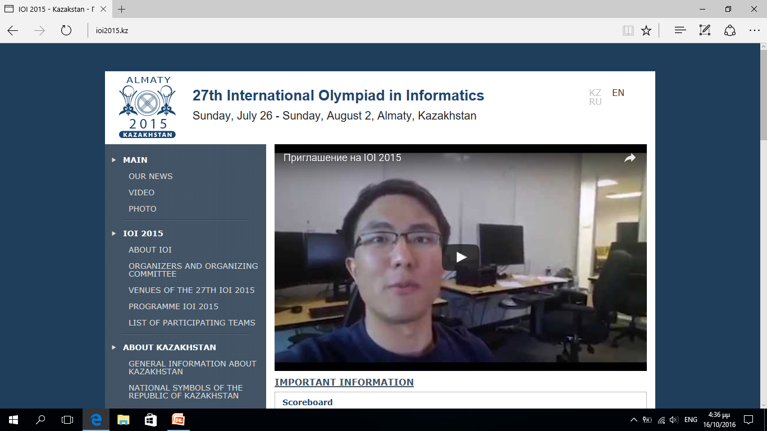
Ολυμπιάδα πληροφορικής 2015
Όνομα | 27^{η} Διεθνής Ολυμπιάδα Πληροφορικής (IOI)
Περιγραφή | O μεγαλύτερος και σημαντικότερος διαγωνισμός πληροφορικής στον κόσμο, με συμμετοχή περίπου 80 χωρών και 320 μαθητών γυμνασίου και λυκείου.
Ενδεικτικές χρήσεις
Ηλικίες | 15-18 χρονών.
Ιστοσελίδα | ioi2015.kz

Slide 17

Βαλκανιάδα Πληροφορικής 2015
Όνομα | 23^{η} Βαλκανική Ολυμπιάδα Πληροφορικής
Περιγραφή | Μικρότερης έκτασης ολυμπιάδα στην οποία συμμετέχουν οι χώρες των Βαλκανίων.
Ενδεικτικές χρήσεις
Ηλικίες | 14+ χρονών.
Ιστοσελίδα | http://www.boi2015.uni-ruse.bg/index.php

Slide 18
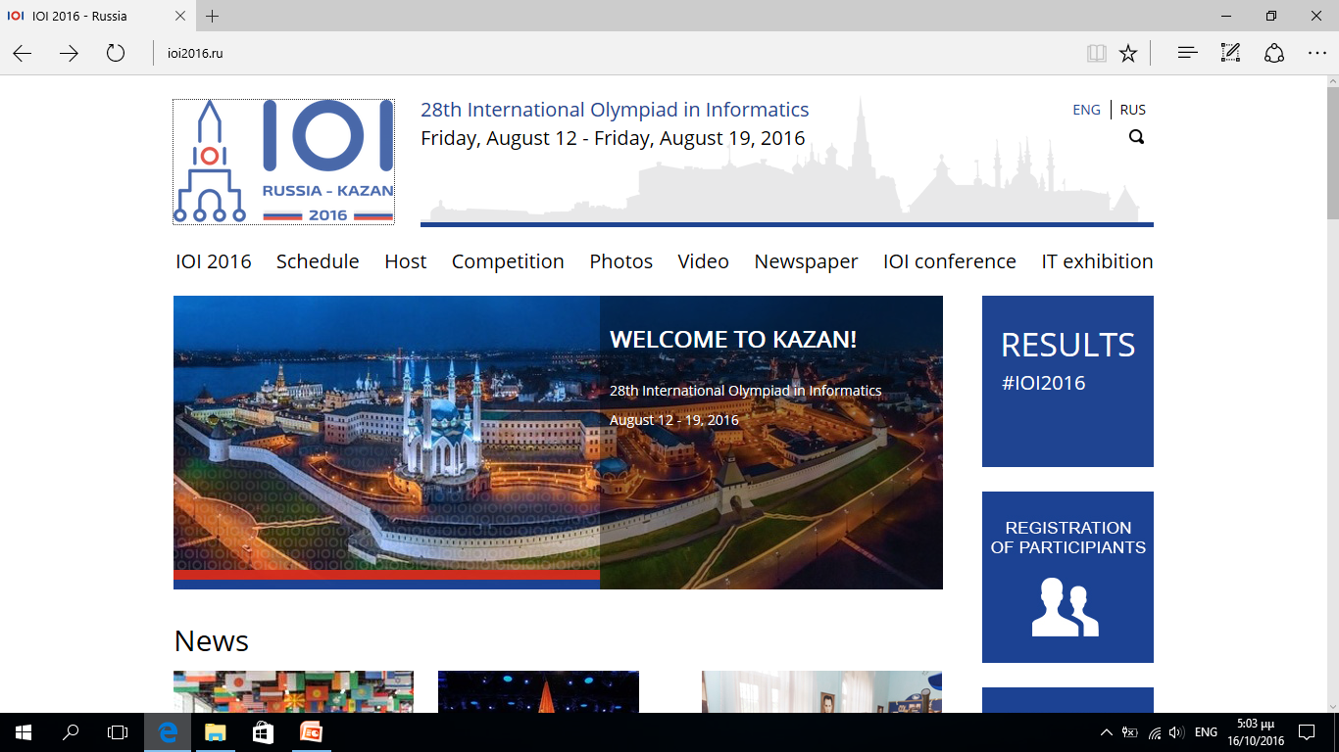
Ολυμπιάδα πληροφορικής 2016
Όνομα | 28^{η} Διεθνής Ολυμπιάδα Πληροφορικής (IOI)
Περιγραφή | O μεγαλύτερος και σημαντικότερος διαγωνισμός πληροφορικής στον κόσμο, με συμμετοχή περίπου 80 χωρών και 320 μαθητών γυμνασίου και λυκείου.
Ενδεικτικές χρήσεις
Ηλικίες | 15-18 χρονών.
Ιστοσελίδα | ioi2016.ru

Slide 19

Ευρωπαϊκή Ολυμπιάδα Junior
Όνομα | European Junior Olympiad in Informatics
Περιγραφή | Ευρωπαϊκή ολυμπιάδα στην οποία συμμετέχουν μαθητές Γυμνασίου
Ενδεικτικές χρήσεις
Ηλικίες | 12-15 χρονών
Ιστοσελίδα | ejoi.org

Slide 20

Μαθήματα στη Θεσσαλονίκη
Όνομα | Μαθήματα προετοιμασίας για τον ΠΔΠ από την ΕΠΥ Μακεδονίας-Θράκης
Περιγραφή | Εξετάζεται η δημιουργία κλειστών τμημάτων, για κάθε επίπεδο με σκοπό την εντατική προετοιμασία για τον ΠΔΠ.
Ενδεικτικές χρήσεις | Ένας γρήγορος τρόπος για να πάρει ένας με δύσκολα προβλήματα και τεχνικές. αρχάριος διαγωνιζόμενος τις απαραίτητες γνώσεις. Κατάλληλο και για προχωρημένους, διότι θα γίνεται προετοιμασία
Ηλικίες | 12+ χρονών.
Ιστοσελίδα | Θα δημιουργηθεί group στο facebook

